Slide 1
מבוא לתיכנות מונחה עצמים – ממשק-משתמש גרפי

Slide 2

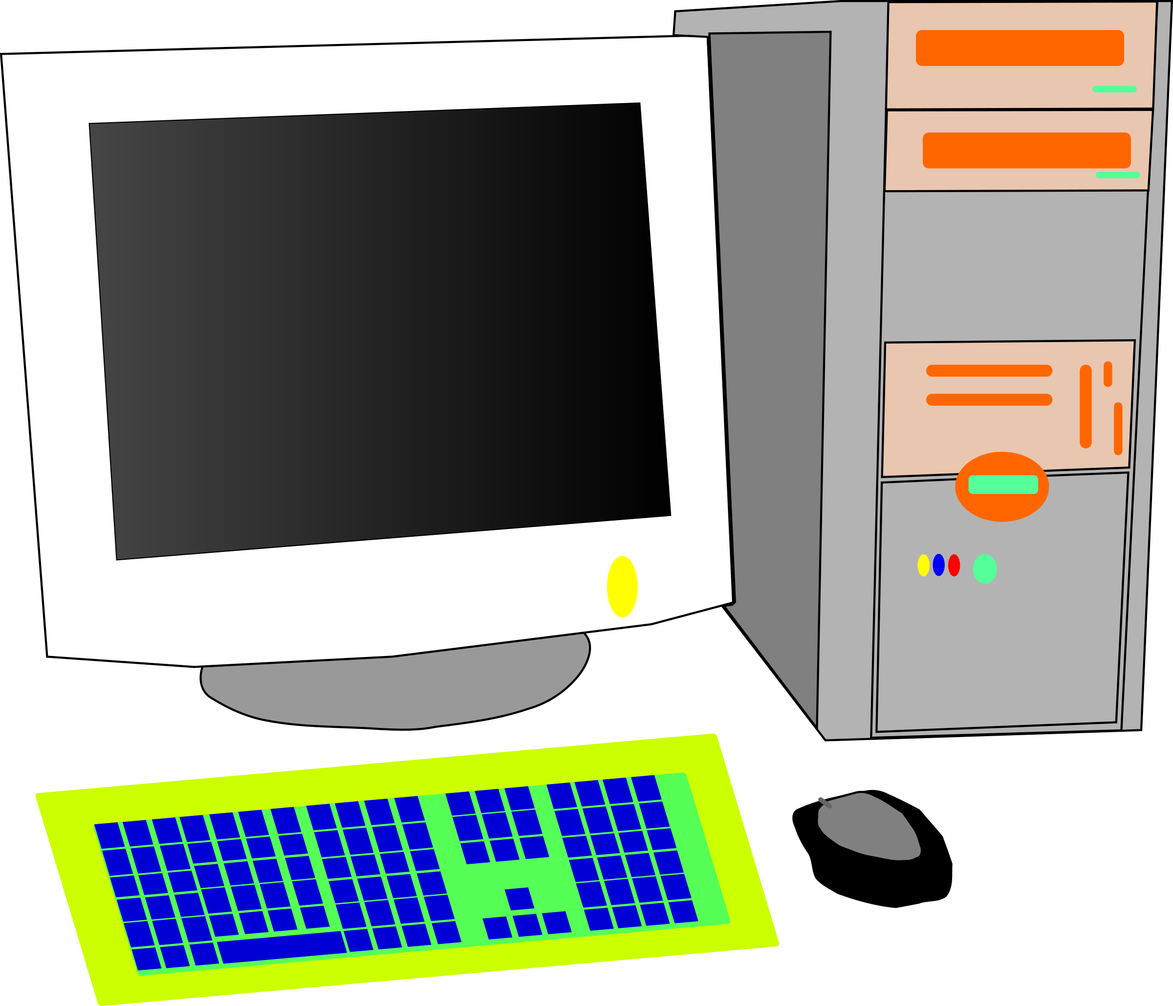


מערכת שרת-לקוח
מערכת שולחנית
Java
AWT
SWING
JAVAFX
PROCESSING
...
Java
HTML
Javascript
JQuery
...

Slide 3
איך לקוח יוצר קשר עם שרת?
--- דרך שורת הכתובת של הדפדפן!
http://tora.us.fm/tnk/find.php?q=abc
פרוטוקול
מחשב
בקשה - request
--- שורת הכתובת הזאת אומרת לדפדפן ליצור קשר בשפת http,
עם מחשב ששמו tora.us.fm,
ולשלוח לו את הבקשה tnk/find.php?q=abc.

Slide 4
שלוחה - port
על מחשב אחד יכולים לרוץ כמה שרתים, בתנאי שכל שרת מאזין לשלוחה אחרת.
http://127.0.0.1:8001/reverse?abc
פרוטוקול
מחשב
שלוחה
בקשה - request
--- שורת הכתובת הזאת אומרת לדפדפן ליצור קשר בשפת http, עם המחשב בכתובת 127.0.0.1 (= המחשב המקומי), לפנות לשרת שמאזין לשלוחה 8001, ולשלוח לו את הבקשה reverse?abc.

Slide 5
איך בונים שרת ב-Java?
יוצרים שרת (HttpServer).
אומרים לשרת לאיזו שלוחה להאזין.
אומרים לשרת לקרוא את הבקשה (request) ולפעול בהתאם.
בסוף הפעולה, שולחים ללקוח את התשובה (response).

Slide 6
מושגים
לקוח Client, Front-end | שרת Server, Back-end
Html, CSS, SVG, Javascript, Jquery.. | Java (Python, C#, C++, ...)
גרפיקה, תפריטים, טפסים, כפתורים... | חישובים, אלגוריתמים, מאגרי-נתונים...

Slide 7
שפות-תיכנות בצד הלקוח
דפי-דפדפן סטטיים - טפסים, כפתורים... | HTML
הוספת עיצוב לדפי-HTML – צבעים, מסגרות, רקעים... | CSS
הוספת התנהגות לדפי-HTML – מה קורה כשלוחצים על כפתור?.. | Java Script
גישה לאלמנטים בדף HTML, קריאה כתיבה והוספת תוכן. | JQuery
גרפיקה – מלבנים, עיגולים, קוים... | SVG

